Slide 1
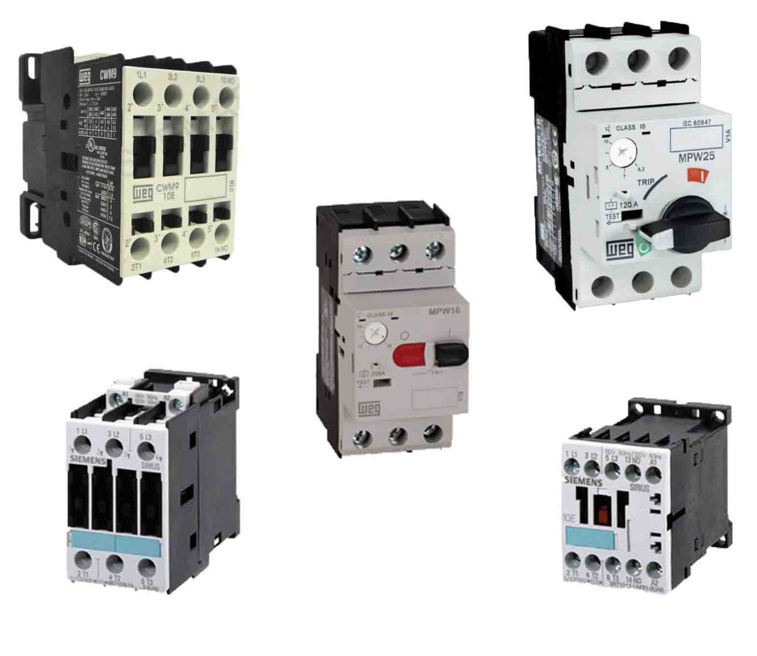
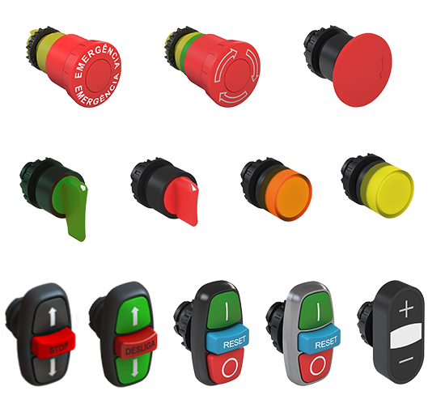
Intertravamentos
Vinícius Silva Madureira Pereira
bit.ly/clp290918

Slide 2
Instruções para a aula
Matéria: bit.ly/clp290918
CADe SIMU 3.0: bit.ly/cadesimu3
Senha do CADe SIMU 3.0: 4962
Vinícius Silva Madureira Pereira
bit.ly/clp290918

Slide 3
Definição
Intertravamento é um método de segurança utilizado para prevenir que dois ou mais contatores ou botões, que deveriam operar de forma logicamente exclusiva (XOR), tornem-se, simultaneamente, fechados. Esse artifício, geralmente, evita curtos-circuitos ou mudanças indesejáveis na ordem de funcionamento de um sistema.
Vinícius Silva Madureira Pereira
bit.ly/clp290918

Slide 4
Conceito
O intertravamento elétrico compreende em configurar um contato NF de um contator com a bobina de outro contator. Quando uma bobina é acionada, é realizado o selo e a outra bobina é desacionada.
Vinícius Silva Madureira Pereira
bit.ly/clp290918

Slide 5
Contextualização
No funcionamento de um portão com acionamento eletroeletrônico, o motor deve ser acionado apenas em um sentido por vez, ou seja, no modo horário ou, exclusivamente, no modo anti-horário.
Vinícius Silva Madureira Pereira
bit.ly/clp290918

Slide 6
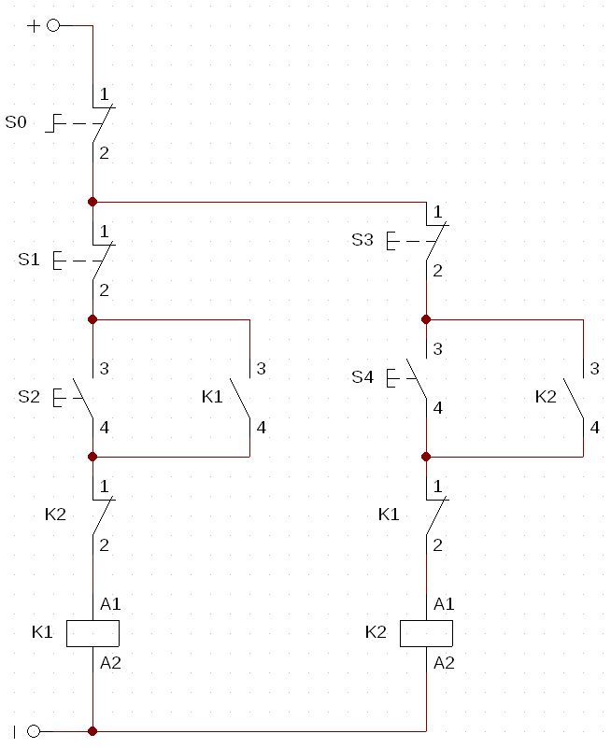
Exemplo no CADe SIMU
Vinícius Silva Madureira Pereira
bit.ly/clp290918

Slide 7
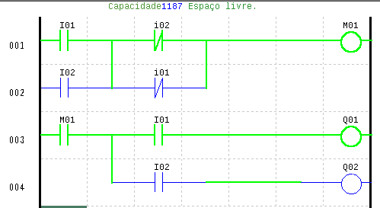
Exemplo em Ladder
Vinícius Silva Madureira Pereira
bit.ly/clp290918

Slide 8
Referências
FILHO, J. M. Instalações Elétricas Industriais. 8 ed. Rio de Janeiro: LTC, 2011. 676 p.
RIBEIRO, M. A. Aplicações de Automação. 6 ed. Salvador: Tek Treinamento & Consultoria Ltda, 2001. 101 p.
Vinícius Silva Madureira Pereira
bit.ly/clp290918

Slide 9

Dúvidas
Vinícius Silva Madureira Pereira
bit.ly/clp290918

Slide 10
Obrigado...
Bom
fim de semana
para
todos!!!
Vinícius Silva Madureira Pereira
bit.ly/clp290918

